Slide 1
Hadoop MapReduce framework
Реализация подхода распределенной обработки данных «Map Reduce»

Slide 2
Паттерн Map Reduce
Относительно универсальная и простая модель для распараллеливания обработки данных.
Не требует перемещения всех данных на один узел
Нужно написать только функции map() и reduce()
Map
Shuffle
Reduce
Каждый узел выполняет
функцию map() над своей
частью входных данных
Input -> (Key, Value)
Данные перераспределяются по ключам партиционирования так, что все данные с одним значением ключа попадают на один узел
Каждый узел выполняет функцию reduce()
для данных с одним значением ключа
(Key, List<Value>) -> Output

Slide 3
Hadoop MapReduce
Map-задачи состоят из шагов:
record reader – чтение записи из исходных данных (HDFS блока)
mapper – вызов функции map(input) -> (key, value)
combiner – (опционально) предварительная агрегация данных
partitioner – вычисление номера reducer-а по ключу
Выходом фазы map является набор keys-values, которые сохраняются на диск
Reduce-задачи состоят из шагов:
shuffle – чтение «своих» данных с мапперов через HTTP
sort – сортировка по ключу (происходит по мере забора данных в shuffle)
reduce – вызов метода reduce для каждого ключа
output format – записывает результат на HDFS
Узлы, на которых выполняются map-задачи обычно соответствуют узлам, где хранится та часть данных, которую они обрабатывают. Таким образом нет необходимости пересылать эти данные по сети (Data Locality)
Фреймворк старается использовать минимум оперативной памяти и повторно использует Java-объекты, чтобы избежать затрат на сборку мусора (Garbage collection)

Slide 4
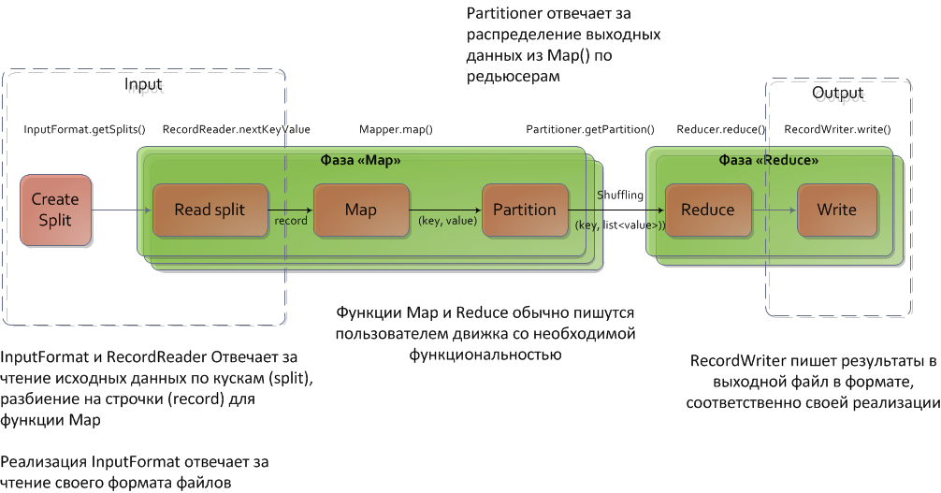

Slide 5
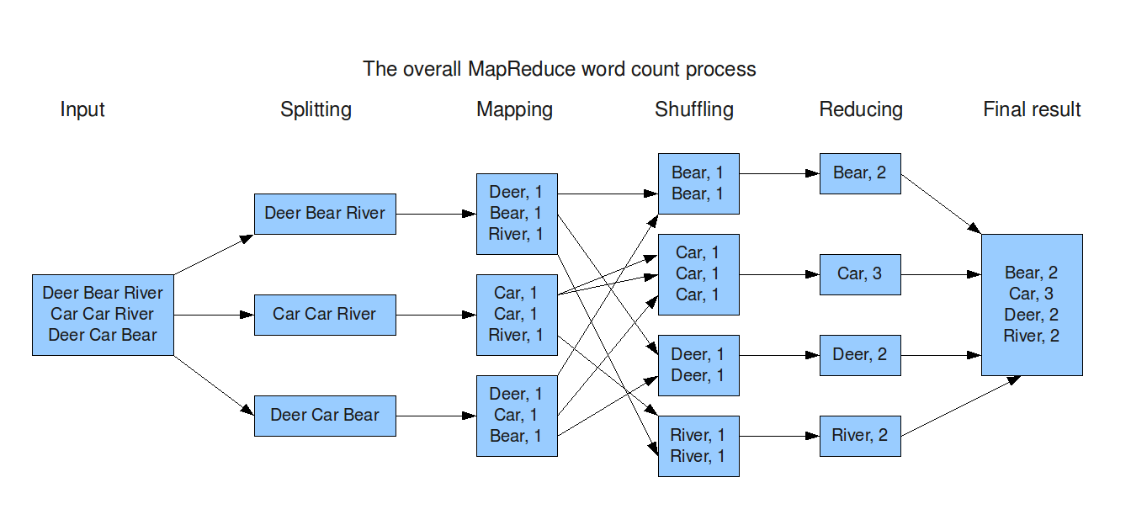
Типовой пример: word count

Slide 6
Типы задач для MapReduce
Агрегация (summarization) данных
Численная: avg(), count(), sum(), stddev() group by …
Инвертированный индекс
Подсчет количества
Фильтрация
Отсев, Top N, Distinct
Изменение структуры данных
Объединение данных (Join)
Сортировка данных

Slide 7
Численная агрегация данных (1/2)
Для каждого пользователя, посчитать количество заданных вопросов,
а также минимальный, максимальный и средний рейтинг (“score”) его вопросов
COMBINE
MAP
Mapper 1:
Key | Value
 | count | min | max | sum
John | 1 | -5 | -5 | -5
John | 1 | 10 | 10 | 10
Alex | 1 | 24 | 24 | 24
Key | Value
 | count | min | max | sum
John | 2 | -5 | 10 | -5+10
Alex | 1 | 24 | 24 | 24
id | owner | score
1 | John | -5
2 | John | 10
3 | Alex | 24
4 | Alex | 34
5 | John | 45
Mapper 2:
Key | Value
 | count | min | max | sum
Alex | 1 | 34 | 34 | 34
John | 1 | 45 | 45 | 45
Key | Value
 | count | min | max | sum
Alex | 1 | 34 | 34 | 34
John | 1 | 45 | 45 | 45
ru.mai.dep806.bigdata.mr.PostsStatisticsByUser

Slide 8
Численная агрегация данных (2/2)
Пересылка по сети
SHUFFLE
REDUCE
Mapper 1:
Reducer 1:
Key | Value
 | count | min | max | sum
John | 2 | -5 | 10 | -5+10
Alex | 1 | 24 | 24 | 24
Key | Value
 | count | min | max | sum
Alex | 1 | 24 | 24 | 24
Alex | 1 | 34 | 34 | 34
Key | Value
 | count | min | max | sum
Alex | 2 | 24 | 34 | 58
запись в файл /part-r-00000
Mapper 2:
Reducer 2:
Key | Value
 | count | min | max | sum
Alex | 1 | 34 | 34 | 34
John | 1 | 45 | 45 | 45
Key | Value
 | count | min | max | sum
John | 2 | -5 | 10 | -5+10
John | 1 | 45 | 45 | 45
Key | Value
 | count | min | max | sum
John | 3 | -5 | 45 | 50
запись в файл /part-r-00001
ru.mai.dep806.bigdata.mr.PostsStatisticsByUser

Slide 9
Построение инвертированного индекса
Задача: индексация вопросов по автору для быстрого поиска
MAP
REDUCE
Mapper 1:
Reducer 1:
Key | Value
John | 1
John | 2
Alex | 3
Key | Value
Alex | 3, 4
id | owner
1 | John
2 | John
3 | Alex
4 | Alex
5 | John
Ключи отсортированы
Mapper 2:
Reducer 2:
Key | Value
Alex | 4
John | 5
Key | Value
John | 1, 2, 5

Slide 10
Подсчет количества счетчики (“counters”)
Задача: посчитать количество постов разных типов
Mapper 1:
Counter | Value
1 | 2
2 | 1
id | PostTypeId
1 | 1
2 | 1
3 | 2
4 | 1
5 | 4
Task Tracker
counters
Counter | Value
1 | 3
2 | 1
4 | 1
Mapper 2:
Job Tracker
Counter | Value
1 | 1
4 | 1
Task Tracker
counters
Тип задачи: Map-only (не используется reduce фаза)
Подходит для небольшого количества счетчиков или сумматоров

Slide 11
Фильтрация
Map-side задача
Пример: ru.mai.dep806.bigdata.mr.RecentPostsByTag
“TOP N” пример: ru.mai.dep806.bigdata.mr.TopNUsers
Для быстрой, но не гарантированной фильтрации можно использовать фильтр Блума (Bloom Filter)

Slide 12
Bloom-фильтр
Вероятностная структура данных для быстрого выяснения факта принадлежности элемента множеству
Эффективен, когда оба множества (тестируемое и фильтр) большие, но результат фильтрации ожидается существенно меньше. Позволяет избежать тяжелых поисков и сравнений по множеству фильтра
Вероятны ложные срабатывания (false positives)
Если нужен точный результат, делается дополнительная точная фильтрация, но объем данных после Bloom фильтра уже намного меньше.

Slide 13
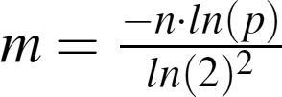
Bloom-фильтр: схема работы
Обучение на множестве-фильтре F размера n
Bloom = h(F₁) | h(F₂) | … | h(F_{n})
h() – хэш функция заданного кол-ва бит m
2. Проверка элемента T на принадлежность множеству F:
h(T) & Bloom > 0
Если все биты в Bloom были установлены в 1 не для h(T), а комбинацией других элементов из F, то возникает ложное срабатывание (false positive). Вероятность ложного срабатывания регулируется размером фильтра (кол-вом бит хэш функции).
Минимальное кол-во бит m для достижения вероятности срабатывания p:

Slide 14
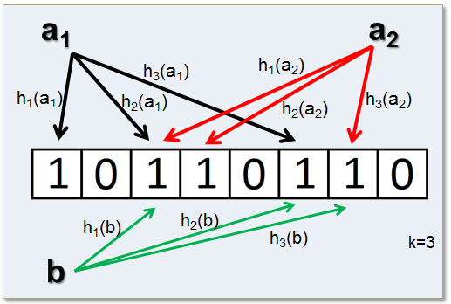
Bloom фильтр: иллюстрация

Slide 15
Сквозная сортировка
Задача: отсортировать пользователей по дате создания
Этап 1: преобразовать файл в Sequence формат с ключем сортировки, разбив на сплиты
Этап 2: Из каждого сплита случайным образом выбрать сэмплы ключа и сложить их в файл “partition.list”
Этап 3: Преобразовать sequence-файл в целевой формат, используя специальный Partitioner, где i-тая партиция берет i-й диапазон ключей из partition.list.
Пример: ru.mai.dep806.bigdata.mr.TotalSortUsers
Reducer 1 (partition 1)
15.09.2010 – 25.12.2010
Reducer 2 (partition 2)
25.12.2010 – 10.03.2011
Reducer 3 (partition 3)
10.03.2011 – 30.06.2011
Sorted data
Sorted data
Sorted data
сквозная сортировка по всем партициям

Slide 16
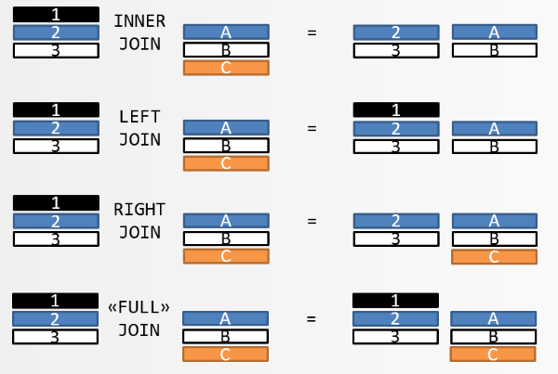
Join: Повторение
Select * from A inner join B on A.id = B.a_id

Slide 17
Join (объединение)
2 файла (таблицы) идут на вход
У каждого свой мэппер, который выделяет ключ, по которому надо делать Join, и добавляет тип записи
Редьюсер получает для одного ключа список строк обоих типов и выполняет Join (inner, left/right/full outer)
Posts
Posts Mapper (type = ‘P’)
Reducer 1 output:
id | ownerId | …
1 | 1 | …
2 | 1 | …
3 | 2 | …
4 | 2 | …
5 | 1 | …
MAP
Key | Value
1 | P 1 …
1 | P 2 …
2 | P 3 …
2 | P 4 …
1 | P 5 …
REDUCE
Key | Value
1 | P 1… U 1 Alex …
2 | P 2 … U 1 Alex …
5 | P 5 … U 1 Alex …
Users
Users Mapper (type = ‘U’)
Reducer 2 output:
id | name | …
1 | Alex | …
2 | John | …
Key | Value
1 | U 1 Alex …
2 | U 2 John …
Key | Value
3 | P 3 … U 2 John …
4 | P 4 … U 2 John …

Slide 18
Join: виды оптимизация
Reduce-side Join
Скорость: низкая
Ограничения: нет
Map-side Join
Скорость: высокая
Ограничения: один из dataset-ов должен помещаться в память узла
Composite Join
Скорость: высокая
Ограничения: оба dataset-а должны быть подготовлены

Slide 19
Как будет реализован Join
Select * from Posts p inner join PostType pt on p.PostTypeId = pt.Id
Select * from Users u inner join Comments c on (c.AuthorId = u.Id)
Select * from User u inner join Posts p on (p.CreatorUserId = u.Id) inner join Posts p2 on (p2.ParentId = p.Id)
Select * from User u inner join Posts p on (p.CreatorUserId = u.Id) inner join Comments c on (c.CreatorUserId = u.Id)

Slide 20
Типовые ошибки и рекомендации
Объекты “key” и “value” в параметрах методов map() и reduce() переиспользуются фреймворком повторно!!! Поэтому держать ссылки на них в памяти бесполезно.
Передавать параметры в map(), reduce() из main() через статические переменные бесполезно
Надо избегать создания объектов в map() / reduce(), по возможности. Например, использовать одно поле Writable, меняя его содержимое
Используйте org.apache.hadoop.util.ToolRunner для передачи параметров из командной строки в Configuration
Разделяйте этапы обработки данных на отдельные этапы (Map-Reduce jobs) для удобства отладки. Потом в целях оптимизации можно их объединить, если потребуется

Slide 21
Литература
Donald Miner, Adam Shook. «Map Reduce Design Patterns», O’Reilly, 2012
https://github.com/adamjshook/mapreducepatterns

Slide 22
Классификация примеров
Тип операции | Реализация на MapReduce | Пример
Фильтр (where) Медленный, точное совпадение | Map-side задача | RecentPostsByTag RandomSampling
Фильтр Быстрый, не точный, с false positive | Фильтр Блума: 2 задачи (обучение, фильтр) | HighReputationUsersBloomFilter
Группировка с агрегирующими функциями (group by) | Map-reduce задача | PostsStatisticsByUser WordCount
Группировка (group by) Небольшое кол-во значений (десятки) | Map-side задача | PostsCount
Уникальный набор значений (select distinct) | Map-reduce задача | DistinctUserLocations
Top N (order by … limit N) | Map-reduce задача | TopNUsers
Сквозная сортировка (order by) | 2 Map-reduce задачи | TotalSortUsers
Join больших таблиц | Map-reduce задача | PostsUsersJoinTyped PostsUsersJoin
Join большой и маленькой таблиц | Map-side задача | <>

